Slide 1
Vorstellung des Bibliotheksstandortes August-Boeckh-Haus
im Rahmen der 76. Sitzung der Medienkommission am 14.3.2011
Dr. Anja Otto
Fachreferentin für Slawistik und Anglistik/Amerikanistik
Leiterin der Zweigbibliothek Fremdsprachliche Philologien
anja.otto@ub.hu-berlin.de

Slide 2
„Geschichte“
1998: Einzug der Teilbibliotheken Romanistik, Finno-Ugristik, Sprachenzentrum, Slawistik und Großbritannienzentrum (nicht Anglistik!) ins August-Boeckh-Haus
Vorher verschiedene Standorte (Dorotheenstr. 1, Unter den Linden 6, Jägerstraße)
Seit ca. 1995 elektronische Datenerfassung
Heute ca. 70 % des Monographienbestandes elektronisch erfasst (Finno-Ugristik ca. 40 %)

Slide 3
Auf dem Weg zur Integration
Vor dem Einzug kein Dublettenabgleich (Bücher u. Zs.)
4 verschiedene Aufstellungssystematiken
Seit 1998 Aufstellung des Neuzugangs nach der Regensburger Verbundklassifikation, aber allgemeiner Bestand noch an mehreren Standorten innerhalb der Bibliothek
Wenig freie Stellfläche → Notwendigkeit von Aussonderungen (Dubletten, Profilfremdes)

Slide 4
Auf dem Weg zur Integration
2007 bis 2009 Auflösung der TB Sprachenzentrum
Jahreswechsel 2009/2010:
Zusammenführung der Bibliothekssigel →
Romanistik + Slawistik + Finno-Ugristik = „Zweigbibliothek Fremdsprachliche Philologien“;
TB Großbritannienzentrum weiterhin separat

Slide 5
Bestandsentwicklungmenbedi
Bestandsgröße ABH (inkl. TB GBZ):
1998: 217.731 Bände → 2010: 253.312 Bände
Zugang ABH 2000 bis 2010 nach Bänden:
Schwankungen durch
Berufungsmittel u. Schenkungen

Slide 6
Etatentwicklungmenbedi
Kontinuierliche Erhöhung der Etatansätze (seit 2009 gesamter Etat in ZwB) - leichter Rückgang der Siemens-Förderung mehr als kompensiert

Slide 7
Ausgabenanteil Zeitschriften, Digitale Ressourcen
Anstieg der gebundenen Mittel von 21% auf 31% (2010),
der Ausgaben für Digitale Medien von 3% auf 7% (2010)
→ Zugang überwiegend (noch?) gedruckte Monographien

Slide 8
Ausgabenanteil Zeitschriften, Digitale Ressourcen
Zum Vergleich: Anglistik / Amerika-nistik
Anstieg der gebundenen Mittel von 33% auf 43% (2010),
der Ausgaben für Digitale Medien von 16% auf 19% (2010)
→ größeres Angebot an qualitativ hochwertigen Fachdatenbanken und E-Journals (alleinige Finanzierung durch UB bzw. Kofinanzierung Nationallizenzen)

Slide 9
Personalaustattung ABH
3 Bibliothekarinnen (davon 1 TB GBZ)
2,875 Fachangestellte (Stellenteilungen)
Ca. 1,15 hD (jeweils zugleich an anderem Standort Fachreferent/in bzw. ZwB-Leiter)
8 SHK (v.a. Benutzungsdienste)
→ hohe Auslastung durch Bearbeitung des Neuzugangs

Slide 10
Benutzungszahlen – Tendenzen:
Zunehmende Bedeutung der E-Ressourcen
Ausleihen
Bibliotheksbesuche
Nach 2009 „GZ-Effekt?“

Slide 11
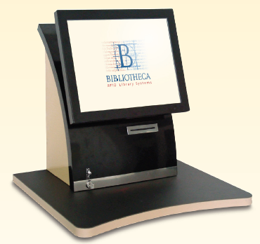
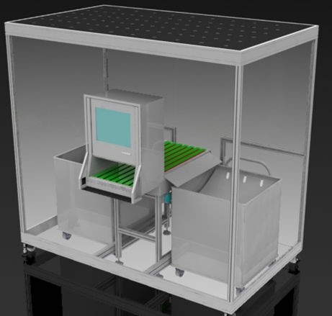
RFID-Projekt
Zum WiSe 2011/2012 Start der RFID-gestützten Selbstverbuchung (Ausleihe und Rückbuchung)
Momentan Vorbereitung der Bestände

Slide 12
Probleme
Bibliotheksanwendungen (Aleph) laufen im Dauerbetrieb zu Spitzenzeiten oft langsam, Windows-Fehlermeldungen
→ Zeitfaktor! Verzögerung der Arbeitsabläufe
Für effektives bibliothekarisches Arbeiten permanente schnelle Netzanbindung unabdingbar
Bitte der DV-Verantwortlichen um Überprüfung der Ursachen - und möglichst Behebung
Verbleib der ZwB im ABH noch einige Jahre…

Slide 13
Vielen Dank für Ihre Aufmerksamkeit !

